Slide 1



Reconocimiento de gestos
Inteligencia Artificial
Integrantes:
Alexis Carrión
Jonathan Tillaguango
Yamil Serrano

Slide 2


Objetivos
Desarrollar un programa en Pictoblox que sea capaz de reconocer el abecedario basado en el lenguaje de señas.
Aplicar la metodología “Desing Thinking” para el desarrollo eficiente de proyectos.
Universidad Nacional de Loja

Slide 3
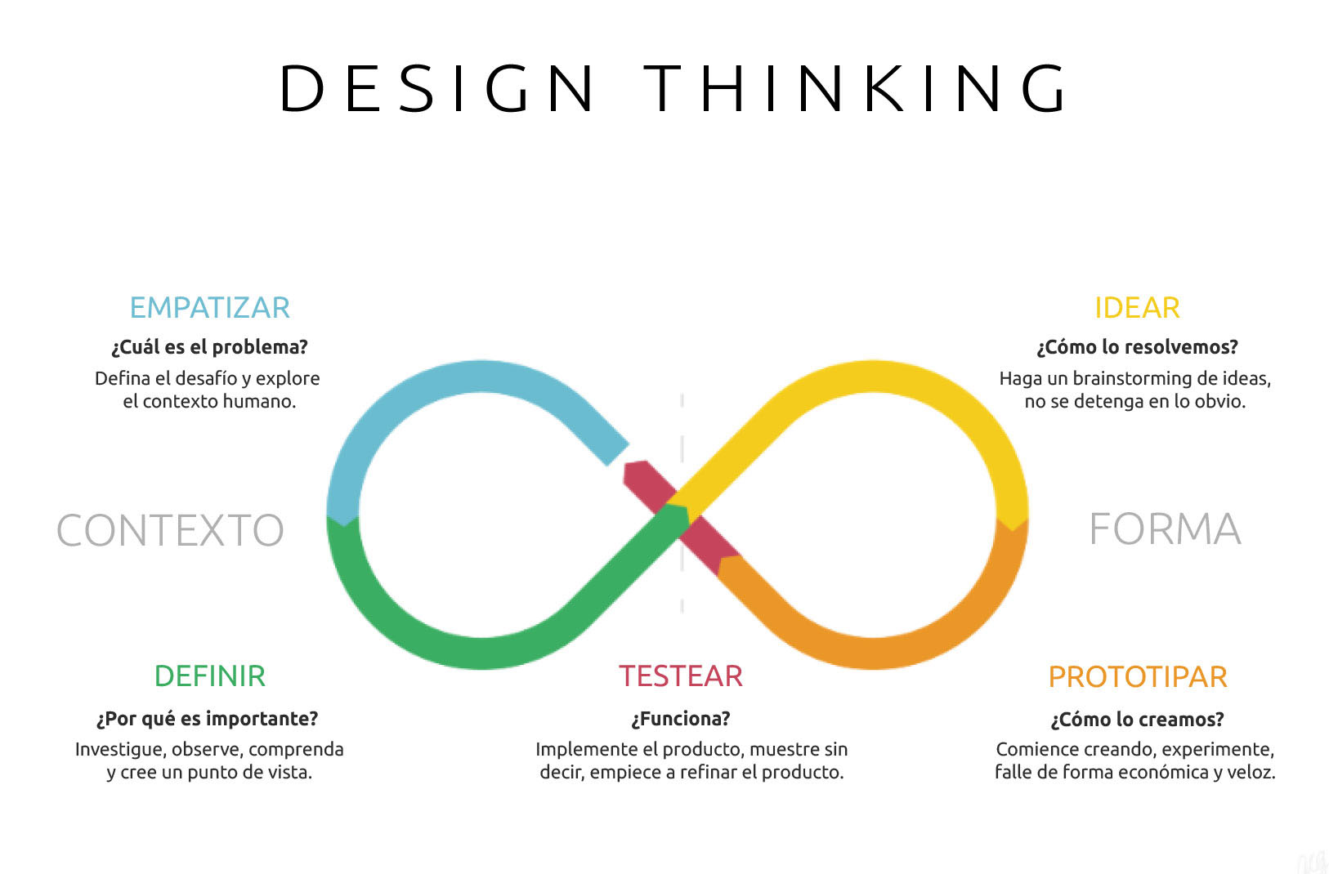
Metodología
Design Thinking

Slide 4
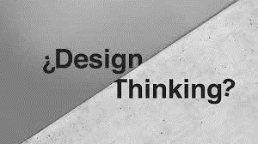
Design Thinking
Es un método para generar ideas innovadoras que centra su eficacia en entender y dar solución a las necesidades reales de los usuarios.
¿Qué es?
"Pensamiento de Diseño"
"La forma en la que piensan los diseñadores".
Hace coincidir las necesidades de las personas con lo que es tecnológicamente factible
Se basa en 5 características
Notes:
Es un método para generar ideas innovadoras que centra su eficacia en entender y dar solución a las necesidades reales de los usuarios. Proviene de la forma en la que trabajan los diseñadores de producto.
De ahí su nombre, que en español se traduce de forma literal como "Pensamiento de Diseño", aunque nosotros preferimos hacerlo como "La forma en la que piensan los diseñadores".
Se empezó a desarrollar de forma teórica en la Universidad de Stanford en California (EEUU) a partir de los años 70, y su primera aplicabilidad con fines lucrativos como "Design Thinking" la llevó a cabo la consultoría de diseño IDEO, siendo hoy en día su principal precursora.
“Es una disciplina que usa la sensibilidad y métodos de los diseñadores para hacer coincidir las necesidades de las personas con lo que es tecnológicamente factible y con lo que una estrategia viable de negocios puede convertir en valor para el cliente, así como en una gran oportunidad para el mercado”.

Slide 5
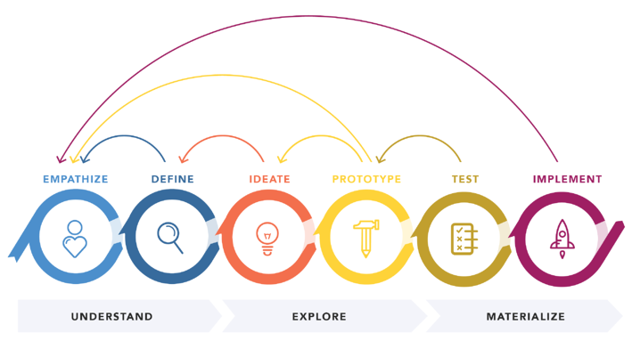
Design Thinking
Empatizar
Definir
Idear
Prototipar
Testear
Implementar
Notes:
https://www.designthinking.es/inicio/

Slide 6
Empatizar
Pizarra virtual
Reconocimiento de gestos
¨Debemos ser capaces de ponernos en la piel de dichas personas para ser capaces de generar soluciones consecuentes con sus realidades¨

Slide 7
Definir
No existen docentes con una formación en lenguaje de señas
Identificar los problemas cuyas soluciones serán clave para la obtención de un resultado innovador.
Problemas en la Educación inclusiva
No existe un impulso motivacional para el aprendizaje del LS.
En el país existen casos de personas con problemas auditivos que no conocen el lenguaje de señas

Slide 8
Idear
Juego
Traductor de señales
Escritura basada en señales
Juego serio para el aprendizaje interactivo del lenguaje de señas
Generación de un sinfín de opciones para la generación de soluciones visionarias

Slide 9

Juego serio para el aprendizaje interactivo del lenguaje de señas
El juego muestra una imagen aleatoria
El usuario debe imitar la imagen que se muestra
El proceso consta de 5 rondas con un máximo de tres intentos
Si el usuario no acierta, el juego muestra la siguiente imagen
Muestra mensajes que indican la progresión del jugador

Slide 10
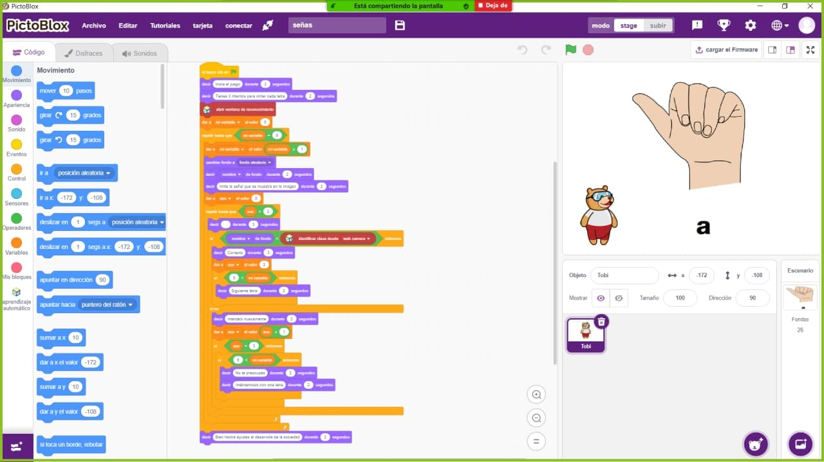
Prototipado Testeo
PictoBlox

Slide 11

Recomendaciones
Utilizar una cantidad de muestras variada y cuantiosa ya que al aumenta la cantidad de información aumenta la precisión en el modelo
Utilizar un fondo claro y bien iluminado
Practicar la posición gesticular de las manos para que el sistema pueda identificarlo de una mejor manera
Revisar, rever y retrabajar las soluciones definidas para mejorar y pulir aspectos que al principio se pueden haber pasado por alto.

Slide 12
conclusiones
Es sumamente empatizar, entender y ponerse en los zapatos del usuario para poder crear soluciones eficaces a un problema en particular.
Aplicar los principios, recomendaciones y herramientas de Design Thinking nos ayudó a considerar enfoques fuera de lo común, que fortalecieron el resultado final.
La aplicación de la IA para el desarrollo de aplicaciones que ayuden a la inclusión de sectores vulnerables ayuda al fortalecimiento de la sociedad y permite un mejor desenvolvimiento e integración de los mismos.

Slide 13
GRACIAS
Por su atención

